Slide 1
TAHAPAN DESIGN THINKING
EMPATHIZE
Desain Interior

Slide 2
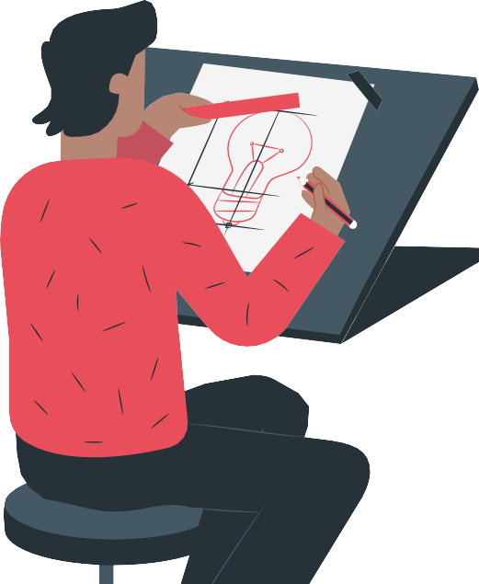
Elemen Utama
People Centered
Mulai dari perspektif pengguna, dari lingkungan anda
HighlyCreative
Pandang dari berbagai sudut, keluar dari zona nyaman
Hands-on
Langsung mulai bereksperimen; kegagalan adalah bagian dari proses
Iterative
Memahami > Membuat > Mempelajari

Slide 3


3 Langkah Empati
Observe
Memahami bagaimana user kita berinteraksi dengan sekitarnya. Apa yang mereka pikirkan dan rasakan untuk mengetahui apa Yang mereka butuhkan dan inginkan.
Engage
Masuk ke interview langsung, mendapatkan
persepsi primer dari user.
Immerse
Letakkan diri kita di posisi user, untuk lebih
memahami kebutuhan sebenarnya dari user

Slide 4
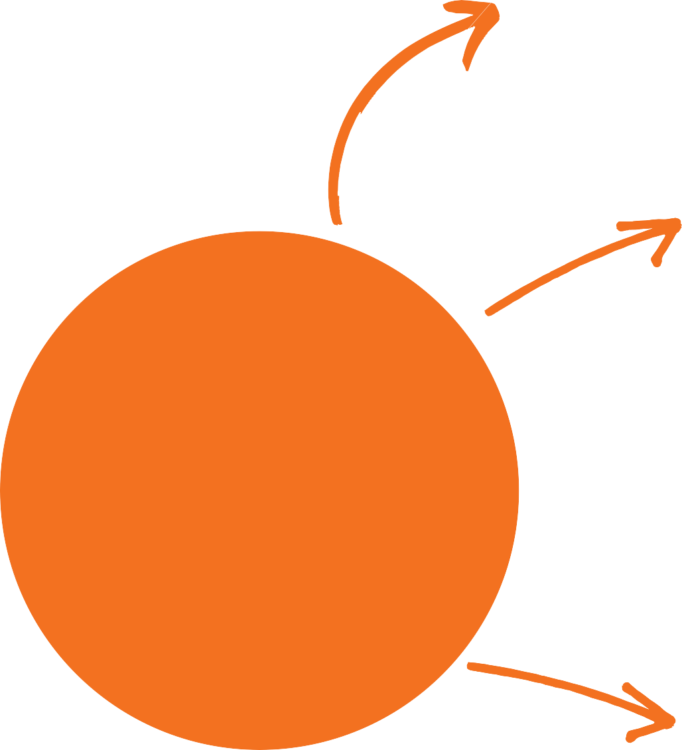
Jangan gunakan asumsi dan persepsi pribadi kita, Karena akan mengubah persepsi user
Hindari miskonsepsi dan stereotype
EMPATHY TOOLS
KOSONNGKAN ASUMSI
Hindari sikap judgemental
Tanya semua jika belum jela,
Persepsi harus datang dari user
Temukan pola persepsi
“ Hear to listen,
not to reply”
Notes:
Stereotipe adalah penilaian yang tidak seimbang atau kepercayaan yang mengaitkan sekelompok orang dengan sifat atau karakteristik tertentu.
Judgemental adalah kata yang berarti tindakan menghakimi orang lain.

Slide 5


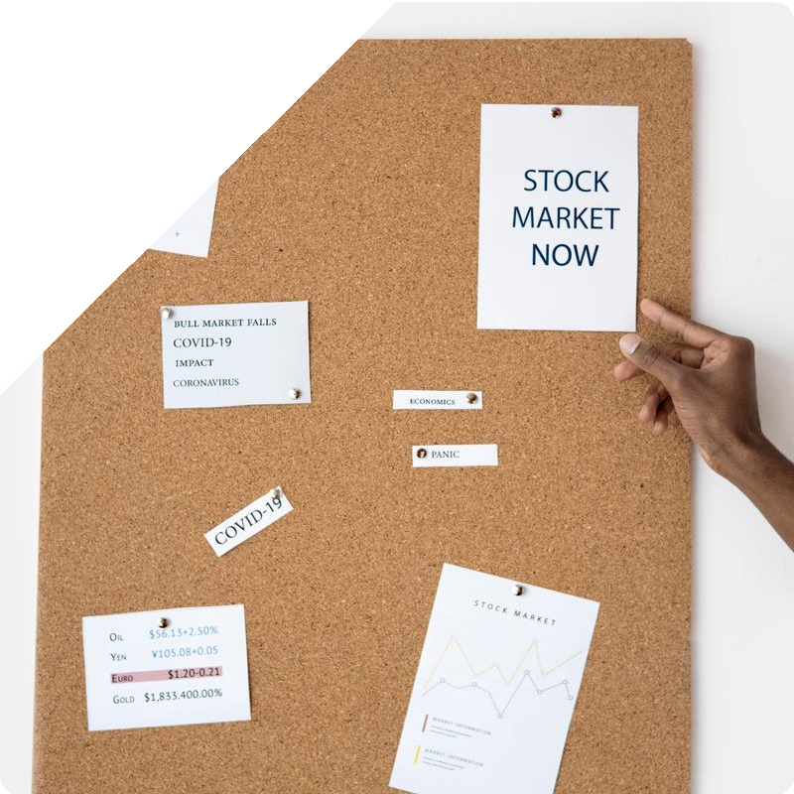
What-How-Why
EMPATHY
TOOLS
01
02
03
What – tuliskan hal yang sedang kita amati dari user tanpa asumsi
How – input penilaian kita tentang info dari user, apakah positif/ negative? Sertakan banyak kata sifat untuk mendeskripsikan
Why – interpretasikan motivasi dan emosi dari user. Akan membantu untuk menemukan pola persepsi anar user

Slide 6
5 Why
Ketika kita tidak menangkap persepsi dari user, terus tanyakan dengan pertanyaan why
Digunakan untuk mengetahui akar permasalahan sebenarnnya
Jangan gunakan user lain sebagai alas an suatu user, masalah ada di proses bukan di people
EMPATHY TOOLS
Empathy Map
Think/Feel – Hal yang user pikirkan/rasakan
Hear – komentar yang user dengar dari orang sekitar.
See – hal yang user lihat
Say/Do – respon yang user
lakukan/keluar lewat kata-kata

Slide 7
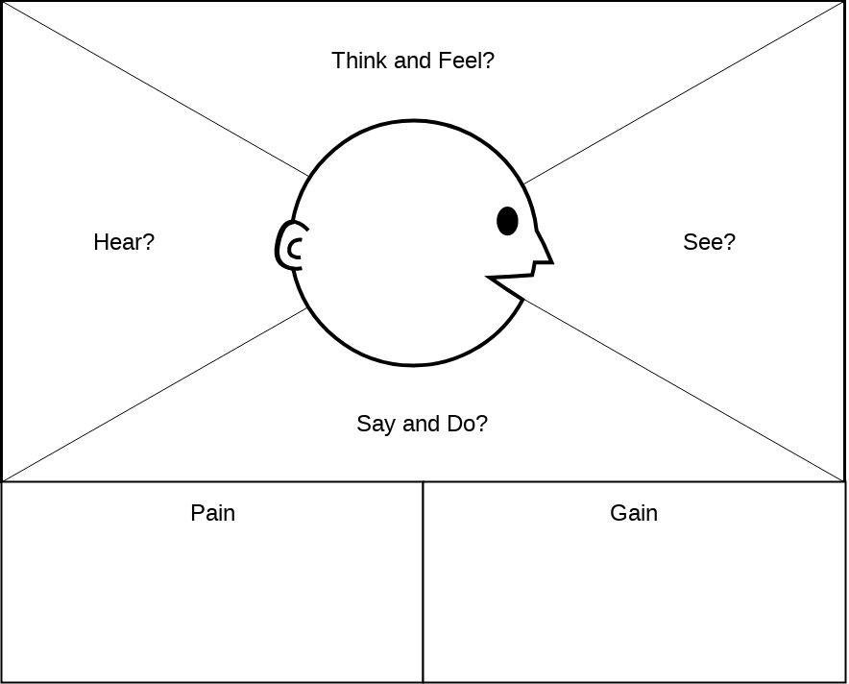
Empathy Map

Slide 8
Value Preposition Design

Slide 9
Thank You

